Slide 1

2024年春季樱花节主题市集游园会方案

Slide 2
目录 CONTENTS
壹-策划导入
贰-活动布置
叁-主体内容
肆-活动宣传

Slide 3
PART-ONE
策划导入
PLAN IMPORT

Slide 4


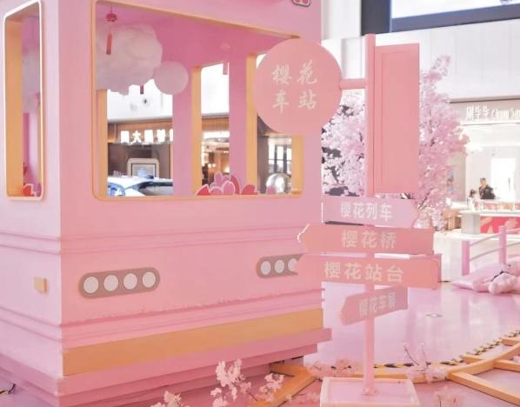
#策划导入
春日樱花生活节，邂逅浪漫樱花盛宴！
春回大地，樱花烂漫时
又是一年樱花季，打卡樱花&国风元素的集市满足对春天的向往，赶赴一场春樱之约。春日“摊玩”计划已启动，一起去“贩卖”春日的美好吧！

Slide 5
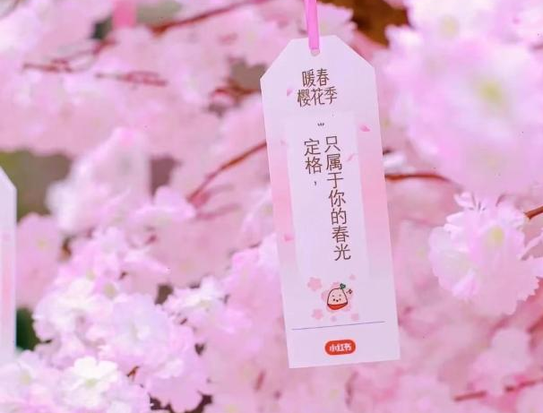
#活动概述
活动主题：焕然一新樱你而来
——2024年商场地产樱花节主题方案
活动时间：3月4月5月樱花节主题
活动地点：商场丨地产丨汽车4S店
活动对象：业主丨意向客户丨自然到访客户
活动内容：网红打卡丨游园互动丨樱季手作
活动调性：浪漫丨温馨丨惬意

Slide 6
PART-TWO
活动布置
SITE LAYOUT

Slide 7
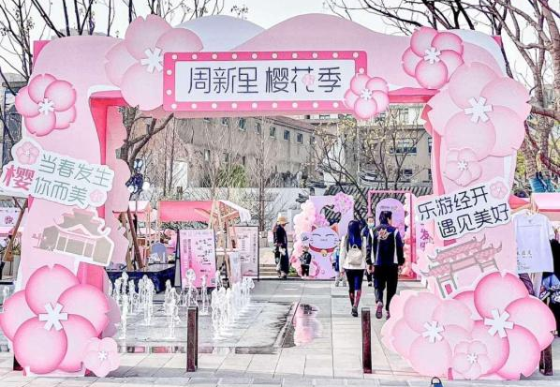
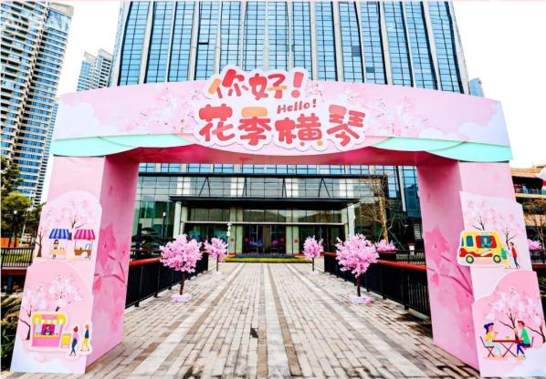
#樱花节门头造型
主题樱花节门头造型，樱花浪漫迎接你，去感受一场浪漫而精致的市集游园会氛围。

Slide 8
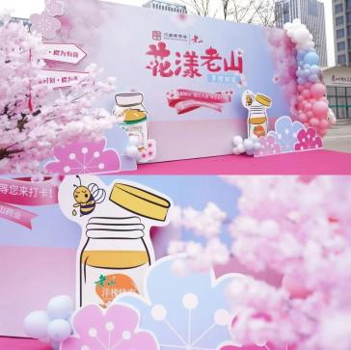
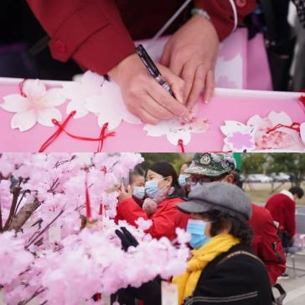
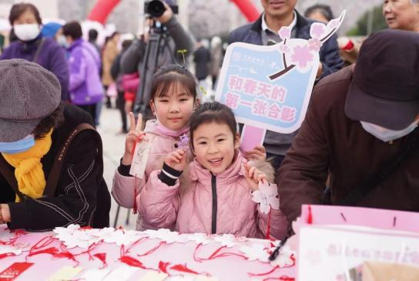
#活动签到墙
设计主题签到墙，现场用户签到领取游玩打卡地图，参与后续的游园活动还可以获得惊喜礼品。

Slide 9

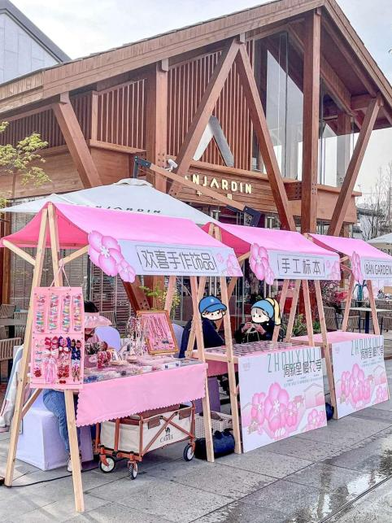
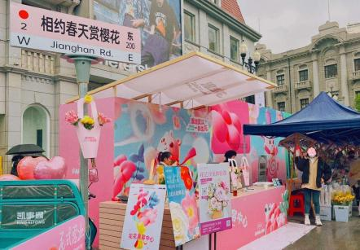
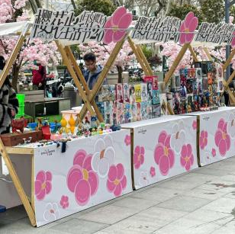
#樱花节市集-1
结合活动主题和樱花节元素，布置具有仪式感的樱花节市集展位，去感受一场沉浸式的春日樱花节氛围，现场多种商家展位等你来打卡体验拍照，出片率真的很高哟！

Slide 10
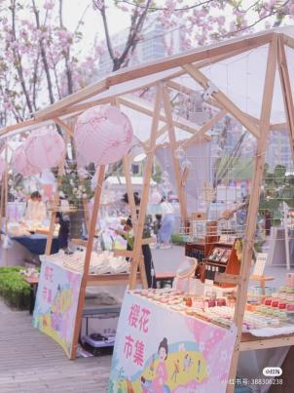
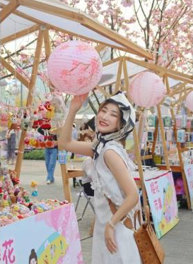
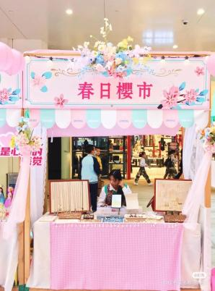
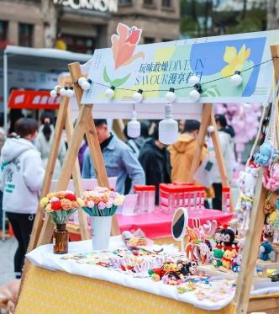
#樱花节市集-2
结合活动主题和樱花节元素，布置具有仪式感的樱花节市集展位，去感受一场沉浸式的春日樱花节氛围，现场多种商家展位等你来打卡体验拍照，出片率真的很高哟！

Slide 11
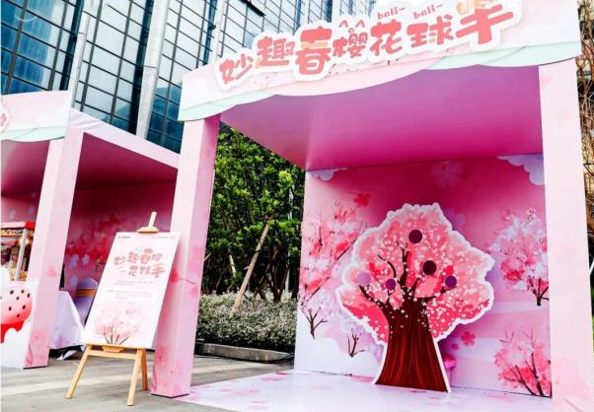
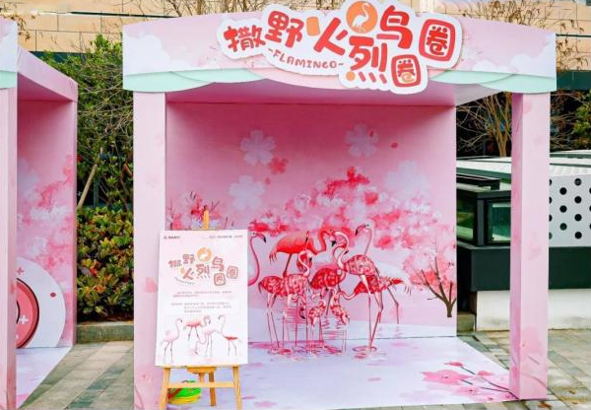
#游戏互动区
结合活动主题布置樱花主题游戏互动区，现场多种游园项目等你来参与挑战！

Slide 12
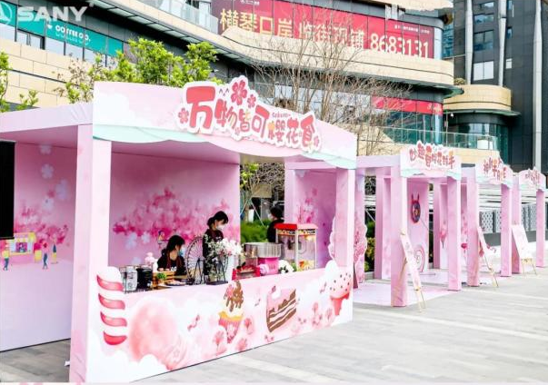
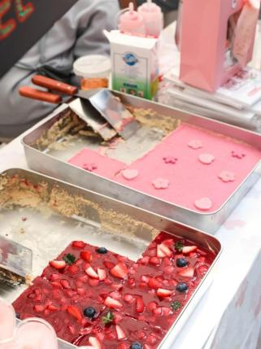
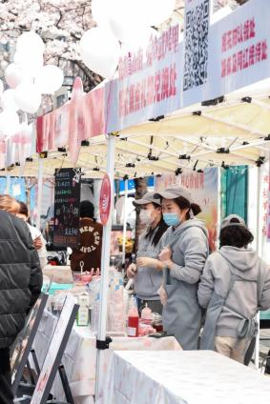
#美食互动区
樱花美食，是一场关于味蕾的盛宴，在美食中感受到春日市集的美好体验！

Slide 13
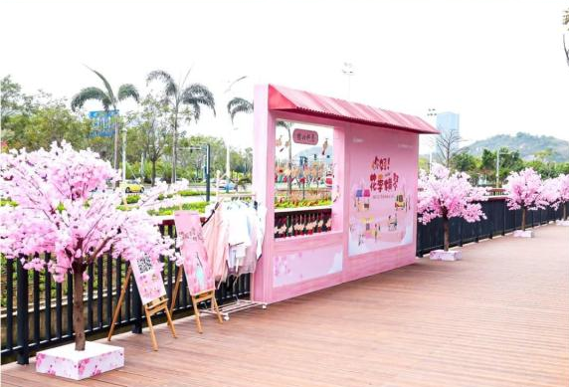
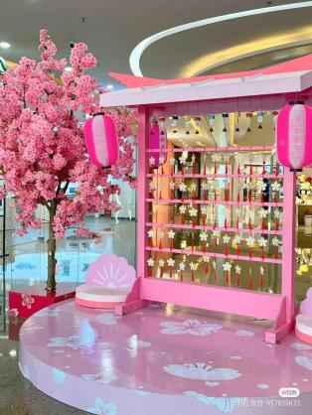
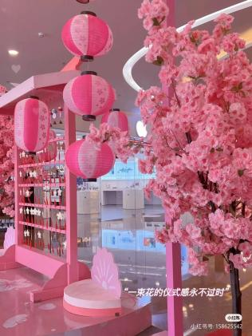
#樱花许愿区
三月的春风吹，在樱花树下许愿，仪式感十足哟，能为活动现场带来更多趣味性的亮点。

Slide 14
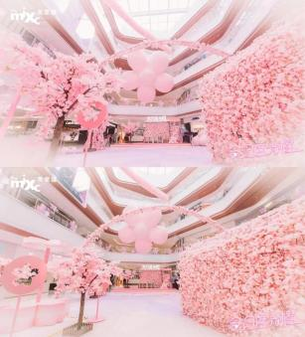
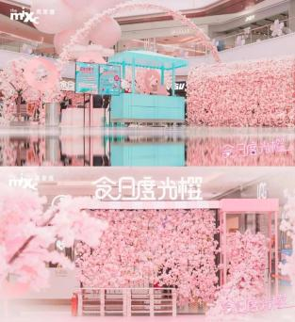
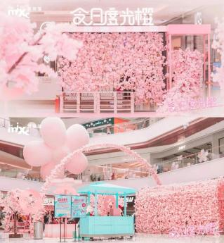
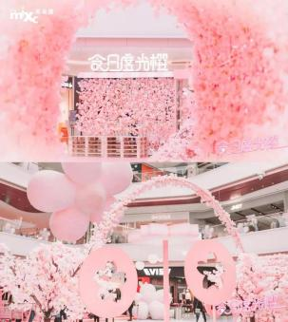
#樱花乐园
邂逅春日的浪漫，到樱花乐园中拍照打卡体验，度过专属于这个季节的惊喜~

Slide 15
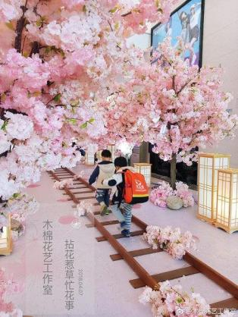
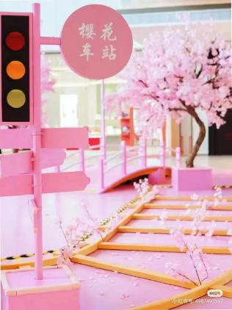
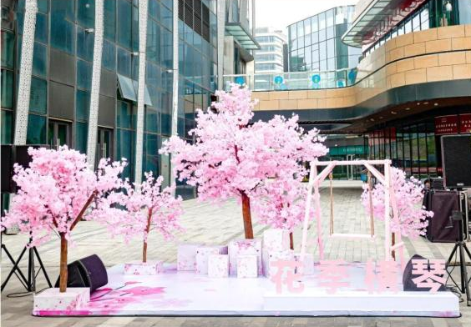
#合影打卡点位
超有互动体验感的合影留念墙，留下关于樱花节市集的美好回忆。

Slide 16
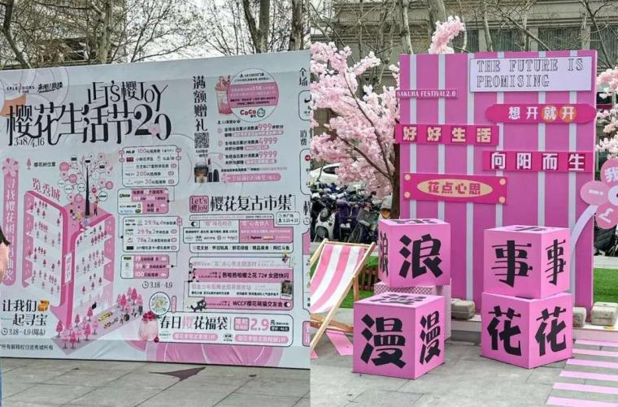
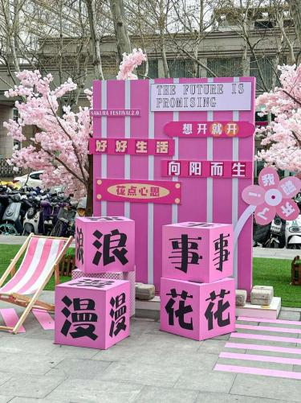
#合影打卡点
活动现场布置超有氛围感和纪念感的合影打卡装置，能为到场的用户提供更多打卡点位。

Slide 17
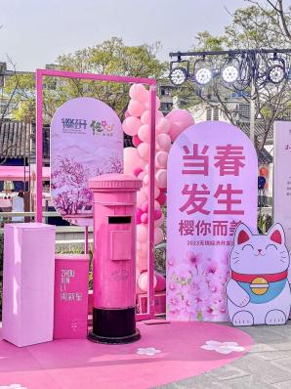
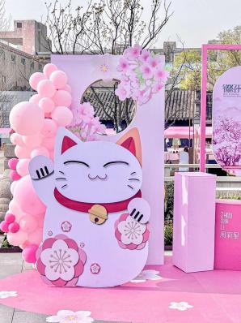
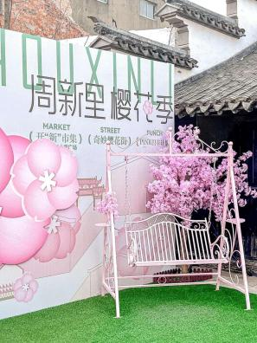
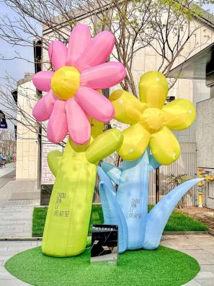
#合影打卡点
活动现场布置超有氛围感和纪念感的合影打卡装置，能为到场的用户提供更多打卡点位。

Slide 18
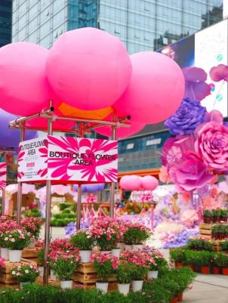
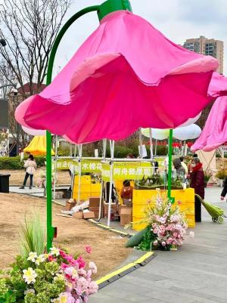
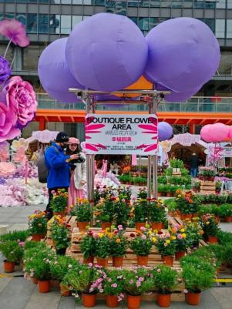
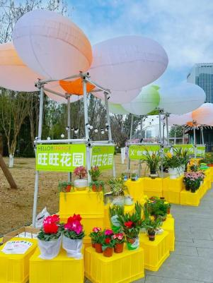
#鲜花打卡点
樱你而来，现场的樱花市集以各种具有春日氛围感的气球装置进行布置点缀。

Slide 19
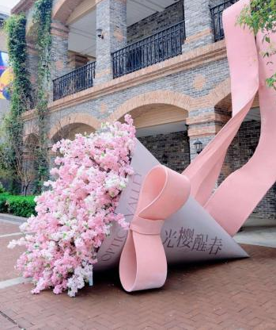
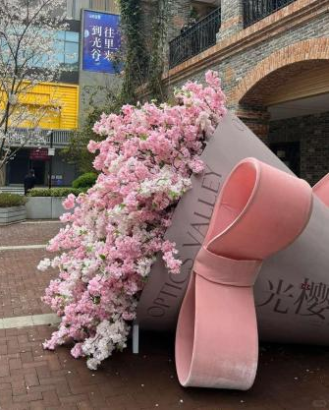
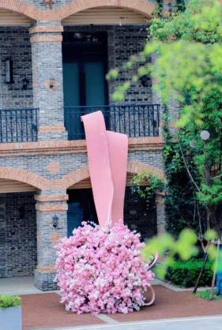
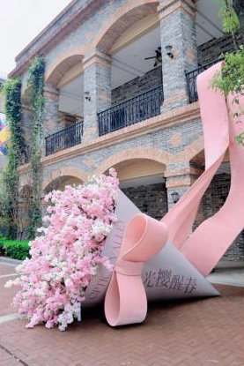
#巨型樱花花束
布置巨型樱花花束，赠送给春日的礼物与惊喜，实在太适合现场的用户拍照打卡体验了！

Slide 20
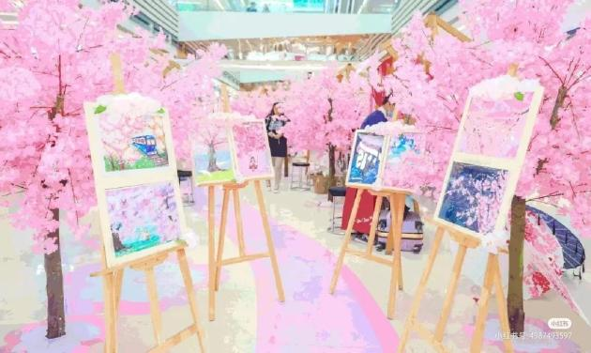
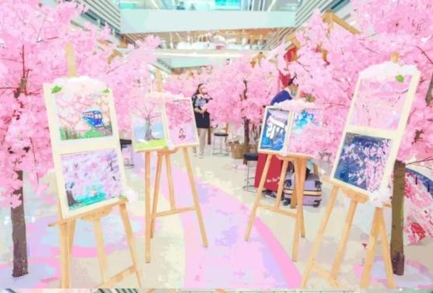
#春日画展
以艺术的近距离接触，一场春日画展等你来打卡体验，享受艺术的熏陶，提升个人审美水平。

Slide 21
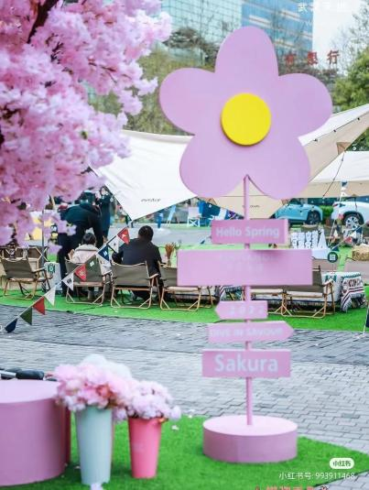
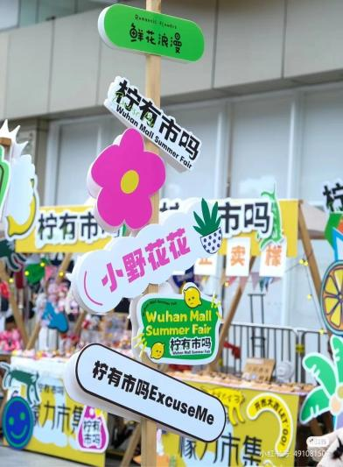
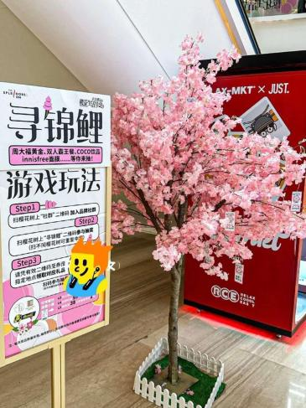
#氛围引导牌
活动现场布置游戏说明牌&氛围引导牌，能让到场的用户获得更具有仪式感的参与感和体验感。
(方案创意版权归作者【蘑菇不是大胃王】所有)

Slide 22
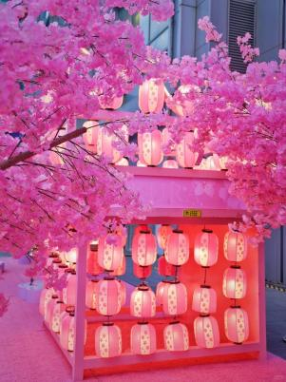
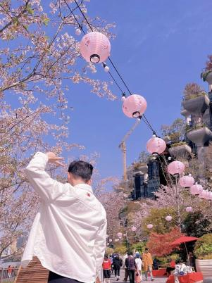


#樱花灯笼布置
以具有国风国韵的灯笼布置装饰在现场，营造出春日樱花节市集的浪漫温馨氛围感。

Slide 23
PART-THREE
主体内容
ACTIVITY CONTENT

Slide 24

PART-ONE
01
樱花游园会

Slide 25


#游玩打卡地图
现场签到即可领取主题游玩打卡地图，参与现场的游园互动还有机会获得惊喜的礼品哟，快约上好友一块来参与！

Slide 26


#码上寻锦鲤
充满趣味体验的码上寻锦鲤游戏互动，合作商家开启一场充满乐趣的寻宝体验活动，扫描二维码即可获得专属的惊喜哟！

Slide 27



#樱花邮局
樱花邮局，现场有邮资机戳和10枚纪念章可以盖章，真的太有纪念感了。

Slide 28




#樱花主题花束
以樱花为主要元素，布置具有仪式感的樱花花束，提供给到场的用户拍照打卡，仪式感十足。

Slide 29




#樱花主题美食
樱花棉花糖、樱花甜品、樱花饼干、樱花薯片，多种以樱花为主的美食等你来品尝，把春天的浪漫吃进嘴里。

Slide 30


#套圈圈游戏
现场布置汉服、樱花主题服饰，由专业的摄影师为大家拍照春樱主题写真，营造出浪漫的气息。

Slide 31



#套圈圈游戏
现场设计具有趣味互相感的火烈鸟套圈圈游戏互动，能为现场带来更多具有互动的亮点。

Slide 32


#趣味射箭
欲与天空试比高，一场充满竞技的射箭游戏等你来挑战哟，看谁的技艺更高一筹吧。

Slide 33




#智慧猜灯谜
隐藏在樱花园林中的古风猜灯谜挑战，看谁积累的知识更广泛哟，趣味的灯谜竞技一块来互动吧。

Slide 34


#保龄球大作战
超具趣味性的迷你保龄球游戏互动，不管大人还是小孩都可以参与其中，趣味无穷。

Slide 35


#进击的小鸟
春天到了，要活力满满向前进，一场趣味的真人版愤怒的小鸟等你来参与互动。

Slide 36



#春日唤醒瑜伽
在浪漫的樱花园林中体验一场春日唤醒瑜伽，这个春天真的是充满着朝气和阳光活力的氛围。

Slide 37


#春日露天电影
“听说樱花落下的速度是秒速五厘米”观看一场与春樱有关的浪漫电影，享受此刻的惬意时光~

Slide 38
PART-ONE
02
手作DIY

Slide 39


#国风油纸伞
指尖趣味伞韵风华，一场与古风邂逅的浪漫和气质，油纸扇绘画品味江南的温柔气质。

Slide 40



#樱花香囊
亲手制作一款春日氛围感的樱花香囊吧，把春天的美好香味保留，清新淡雅简直不要太治愈啦。

Slide 41

#樱花香囊
亲手制作一款春日氛围感的樱花香囊吧，把春天的美好香味保留，清新淡雅简直不要太治愈啦。

Slide 42



#樱花配饰DIY
既然不能留住樱花，那就亲手制作一朵樱花来留住春天吧，享受惬意时光的同时还很有成就感。

Slide 43


#樱花香水
留住春天樱花的浪漫和气味，那就来体验一场高端雅致的樱花香水DIY，清新淡雅的香味实在太治愈啦。

Slide 44



#樱花花束手作
这个春天手捧着樱花花束拍照简直是刷爆朋友圈的美好，一块DIY制作一束浪漫温馨的樱花花束吧~

Slide 45



#美甲DIY
美甲让指尖的艺术顿时变得新颖立体，樱花美甲DIY让春樱的美好和浪漫在指尖上停留~

Slide 46
PART-THREE
03
春日樱乐会

Slide 47


#春樱乐队
在樱花树下的乐队，更显得浪漫而具有童话的氛围，一起遇见春日的美好和惬意。

Slide 48


#春日交响曲
悠扬而悦耳的乐器相互交响，带来春日的美好，唤醒能量，音乐中更显得治愈和惬意欢乐。

Slide 49


#汉服巡游
国韵大气震撼的汉服巡游秀，穿梭于唯美的樱花园林中，浪漫和国风的气息实在太出片啦。

Slide 50



#小丑欢乐颂
活跃氛围的王牌演出节目-小丑互动秀，能为现场带来更多趣味和互动性的内容，参与其中乐趣满满。

Slide 51


#玩偶互动秀
超具童话氛围感的可爱玩偶在现场巡游互动，营造出欢乐感的氛围，让孩子们也乐在其中。

Slide 52




#泡泡互动秀
浪漫和具有童话氛围感的泡泡秀，在粉色主题的点缀下更加的绚烂美丽，拍照打卡创意十足。

Slide 53


#二次元巡游
90后00后都热衷的二次元动漫cosplay，将现场的活动调性营造出潮流年轻时尚活力的元素。

Slide 54
PART-FOUR
活动宣传
ACTIVITY PUBLICITY

Slide 55



#活动宣传海报
设计樱花节和古风元素相结合的海报，提前一个星期在官方公众号、社群、朋友圈等渠道进行预热造势，扩大活动的宣传范围，吸引更多用户到场游玩打卡体验。

Slide 56



#网红达人种草
邀请本地知名的网红达人到场游玩并拍摄唯美的照片发布在社交平台进行种草安利，吸引更多用户到场。

Slide 57


#舞蹈快闪巡游
身穿粉色系烂漫服装的舞蹈演员在活动现场周边巡游快闪，吸引更多用户到场参与互动。

Slide 58



#云相册直播
采用云相册直播的形式，用户扫码即可进入照片直播间，获取高质量的图片发布社交圈进行宣传。

Slide 59
2024年春季樱花节主题市集游园会方案

